Slide 1
基隆市立南榮國中 教務處 資訊教師業務
110年9月17日

Slide 2
基隆市立南榮國中教務處工作簡介
https://www.youtube.com/watch?v=3vhUO8E_it8
全民資安素養自我評量 789年級
https://isafeevent.moe.edu.tw/event2/Anime/Index789

Slide 3
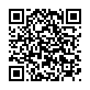
業務報告
一、基隆市南榮國中學校網頁與臉書社團。 https://nrjh.kl.edu.tw/
二、OpenID帳號申請及開通管理。
三、資訊設備。
四、班班數位化 2.0。
五、資安應辦事項含宣導。
六、跨域教學合作。
臉書社團

Slide 4
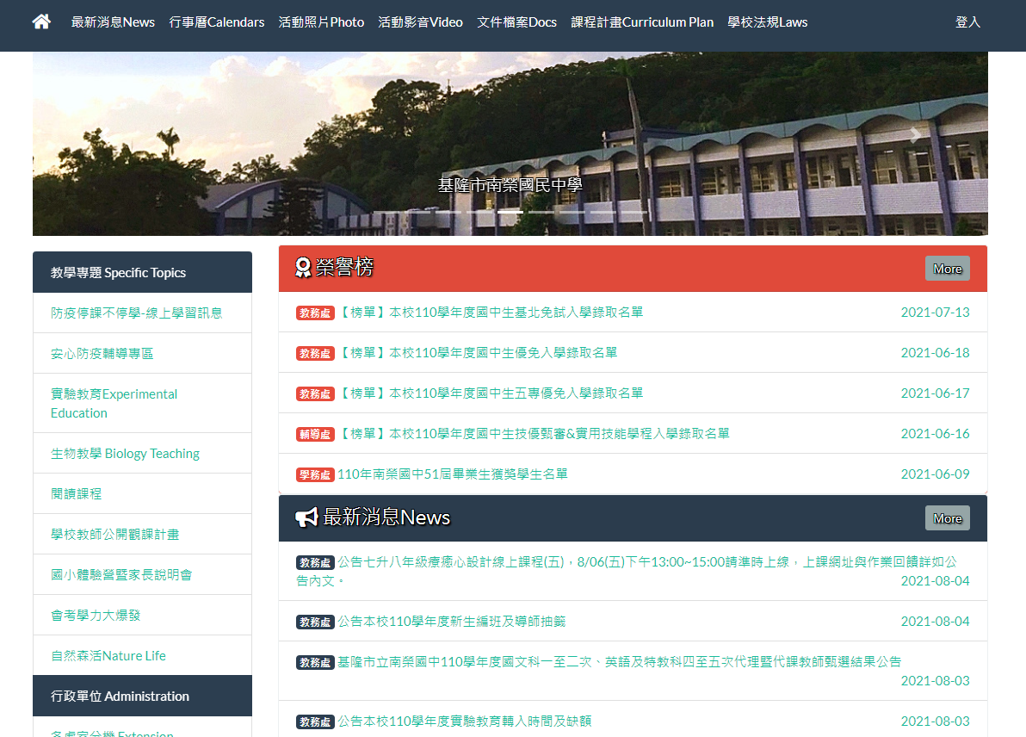
基隆市立南榮國中 學校網頁

Slide 5
南榮國中「實驗揚帆、南榮領航」 臉書社團
臉書社團

Slide 6
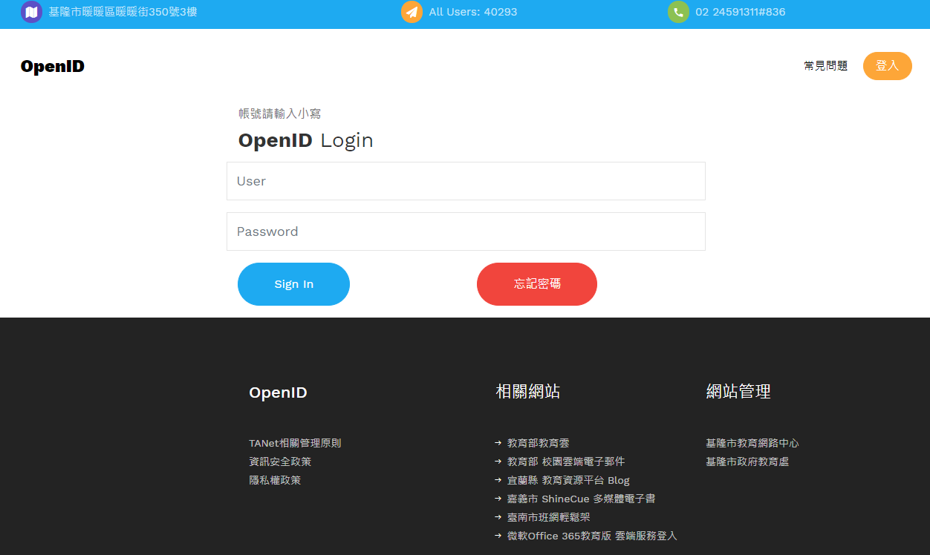
OpenID帳號申請及開通管理

Slide 7
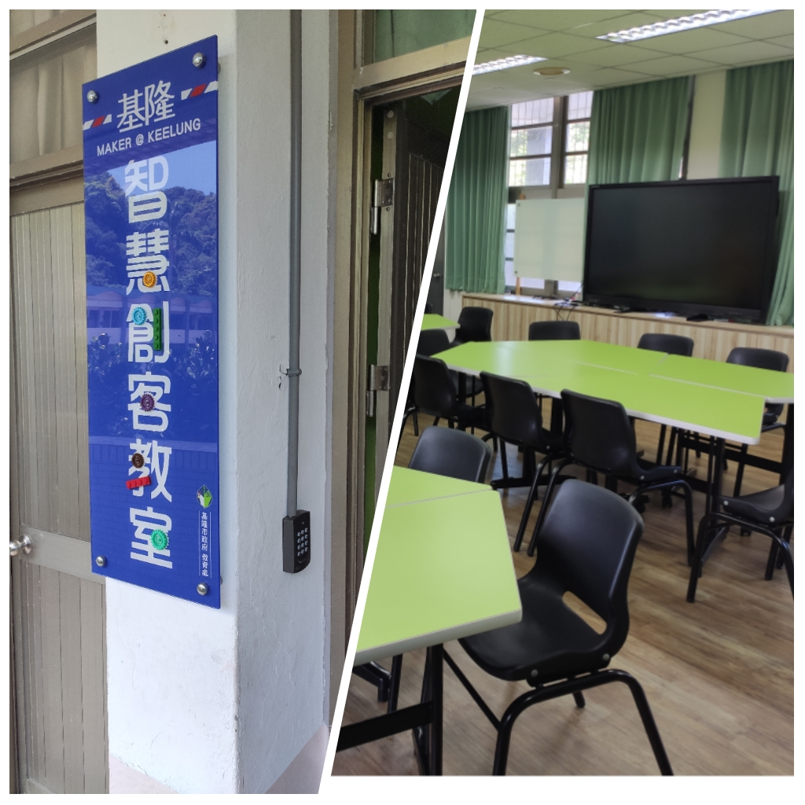
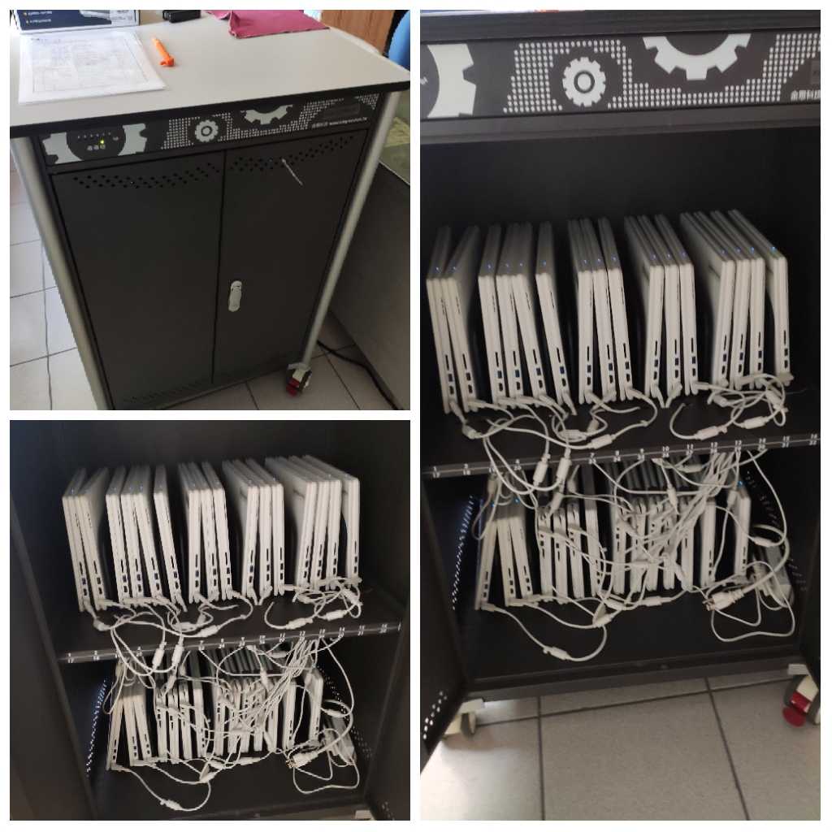
智慧學習教室 30台 Chromebook

Slide 8
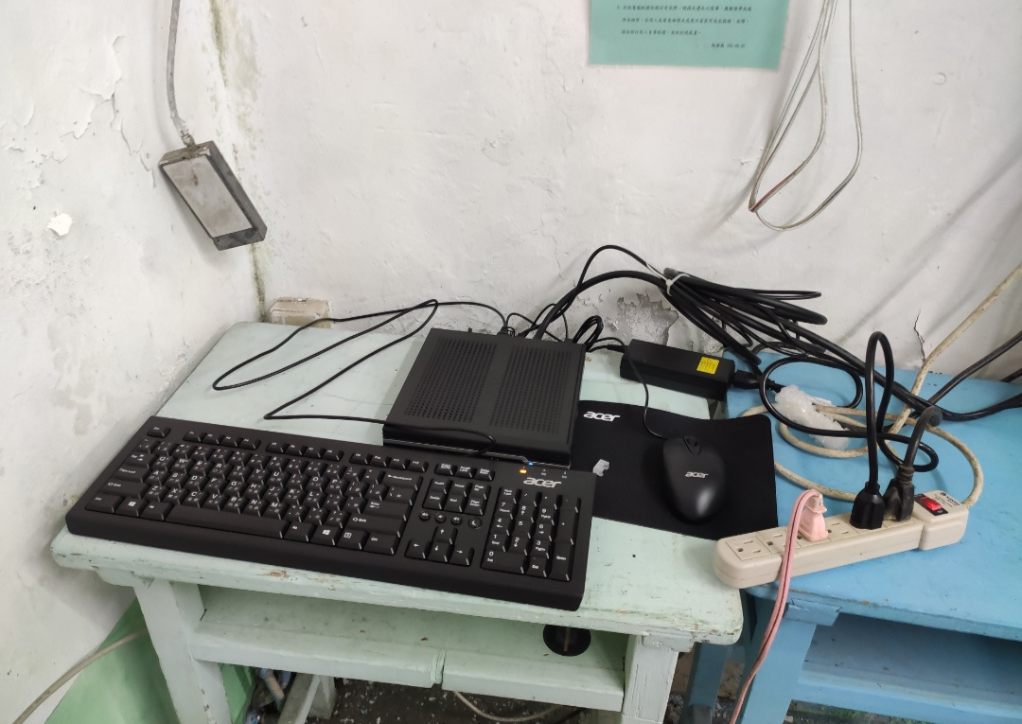
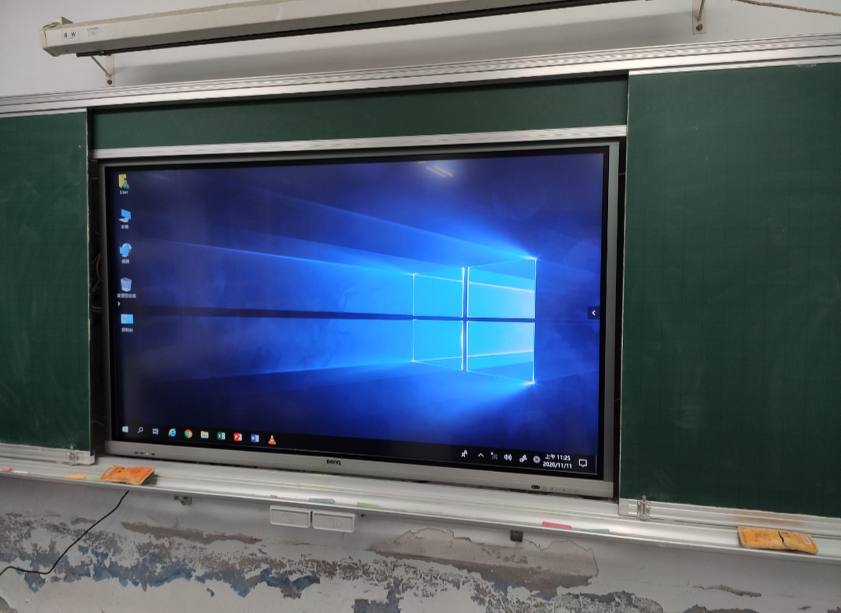
班班數位化2.0
各班皆配置全新班級電腦與75吋大觸控電視

Slide 9
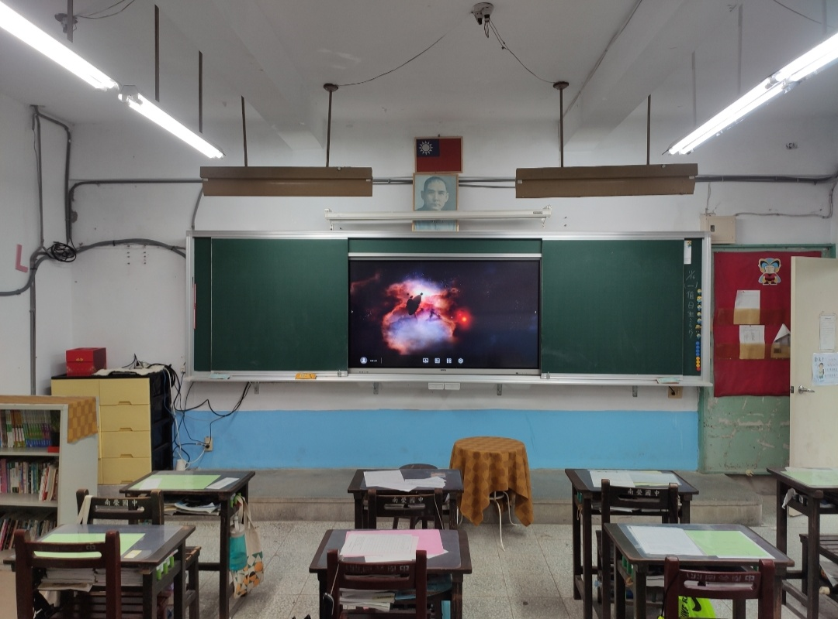
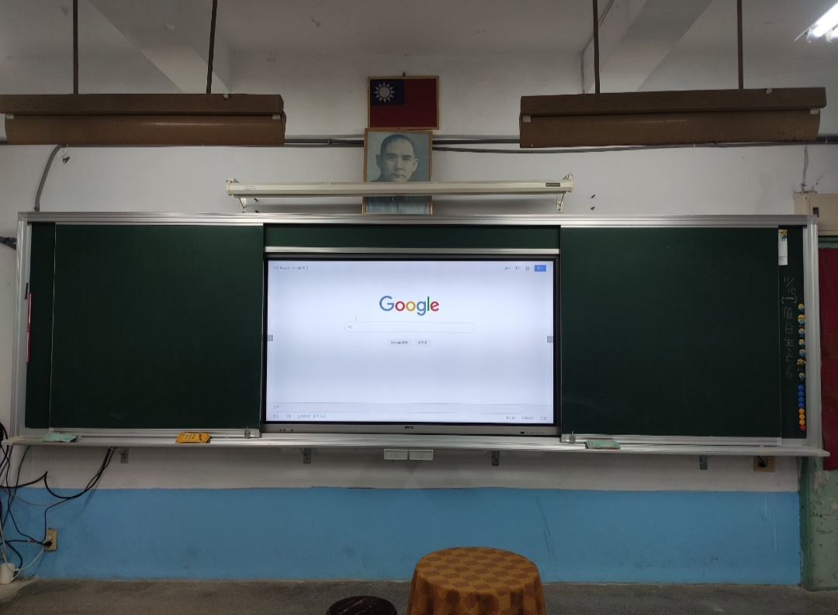
班班數位化2.0
109年11月智慧教室建置完成

Slide 10
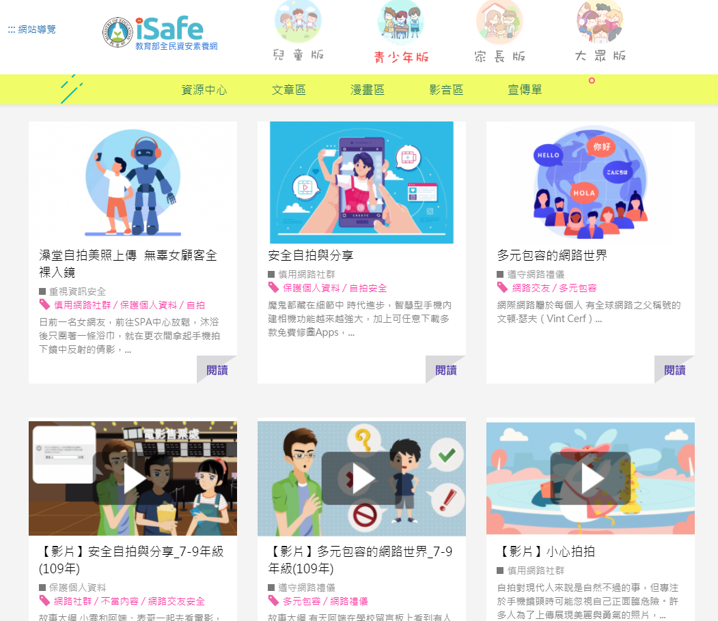
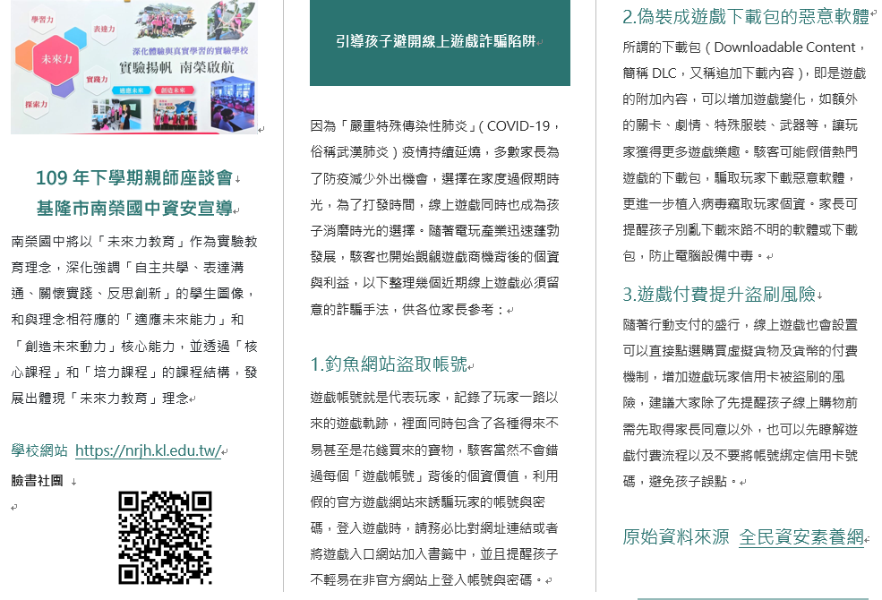
基隆市立南榮國中 資安應辦事項宣導
法律規定教育議題實施規劃 資訊素養

Slide 11
基隆市立南榮國中 科技跨域教學
跨域主題課程
STEM+A課程導向 馬達與感測器
清華大學STEAM 海上吸塵器
八音木琴 科技與音樂藝術領域 療癒「心」設計 綜合、藝術、國文

Slide 12
簡報結束

